Slide 1
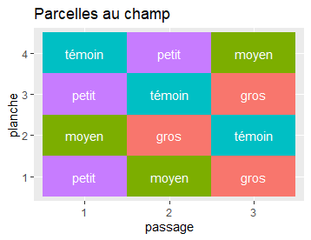

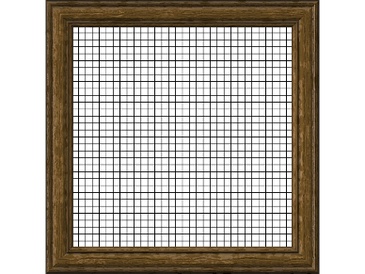
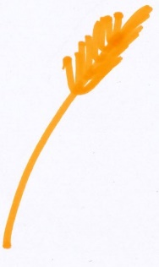


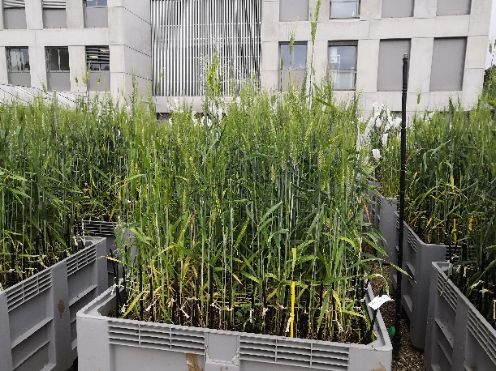
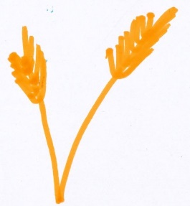
Dispositif de sélection réelle
Données pour sélection réelle
Grains d’une récolte d’EPO
30 brins par micro-parcelle
Tamis
Dispositif de sélection in silico
Spectromètre
Optomachine
G1
G2
180 génotypes
12 grains par génotype
…
NIRS individuelle de chaque grain
Mesure morphologiques individuelles de chaque grain
G180
Semis de 1248 grains dans 6 bacs (en moyenne 7 grains semés par génotype)
Pour toutes les plantes :
récolte du brin maître
Données pour sélection in silico
Données pour estimation des paramètres de variances
Pour 35 plante par bac : récolte du brin maître et d’un thalle secondaire
Phénotypage sur plantes

